Slide 1
LE SEISME
Chiara NUNES CM1 2016

Slide 2
SOMMAIRE
1° Qu’est ce qu’un séisme?
2° Comment se produit un séisme?
3° Comment mesure t’on la force d’un séisme?
4° Quels sont les pays les plus fréquemment touchés par un séisme?
5° Quiz

Slide 3
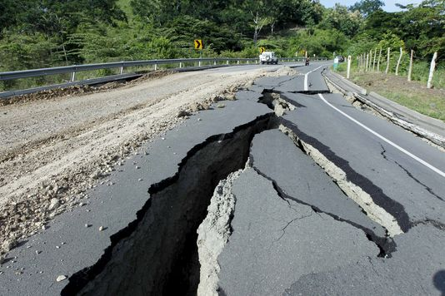
1° Qu’est ce qu’un séisme?
Un séisme ou tremblement de terre est une secousse du sol résultant de la libération
brusque d'énergie accumulée par les contraintes exercées sur les roches.

Slide 4
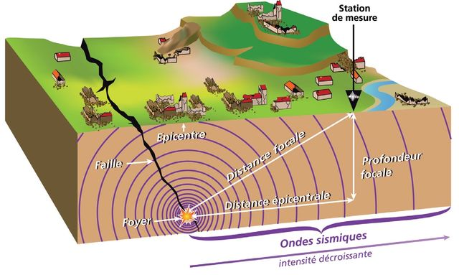
2° Comment se produit un séisme?
Cette libération d'énergie se fait par rupture le long d'une faille, généralement préexistante. Le lieu de la rupture des roches en profondeur se nomme le foyer, la projection du foyer à la surface est l'épicentre du séisme. Le mouvement des roches près du foyer engendre des vibrations élastiques qui se propagent, sous la forme de trains d'ondes sismiques, autour et au travers du globe terrestre. Il produit aussi un dégagement de chaleur par frottement, au point de parfois fondre les roches le long de la faille.

Slide 5
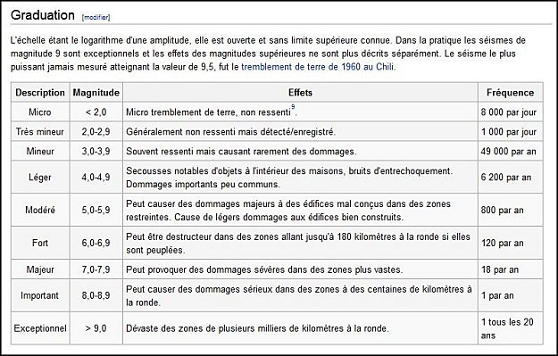
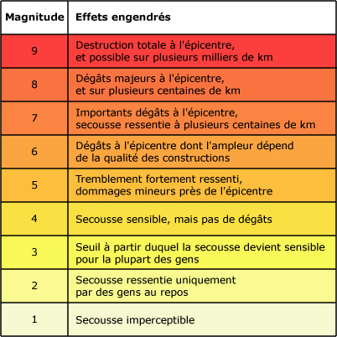
3° Comment mesure t’on la force d’un séisme?
Pour mesurer la force d'un tremblement de terre on utilise une échelle de mesure de quantité d’énergie libérée au foyer d'un séisme « appelé » magnitudes de moment .
Les médias emploient souvent les termes d'échelle de Richter ,mais c’est faux car elle est surtout adaptée aux tremblements de terre californiens.

Slide 6
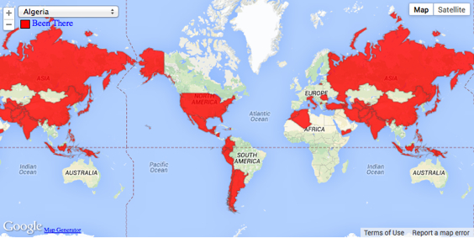
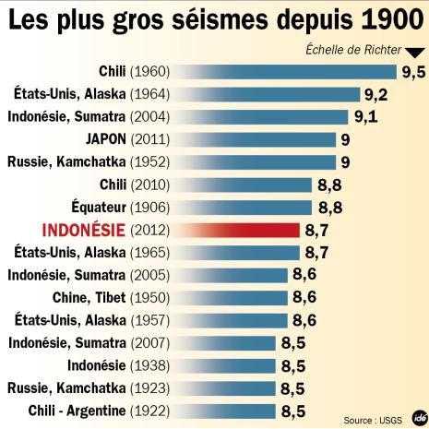
4° Quels sont les pays les plus fréquemment touchés par un séisme?

Slide 7
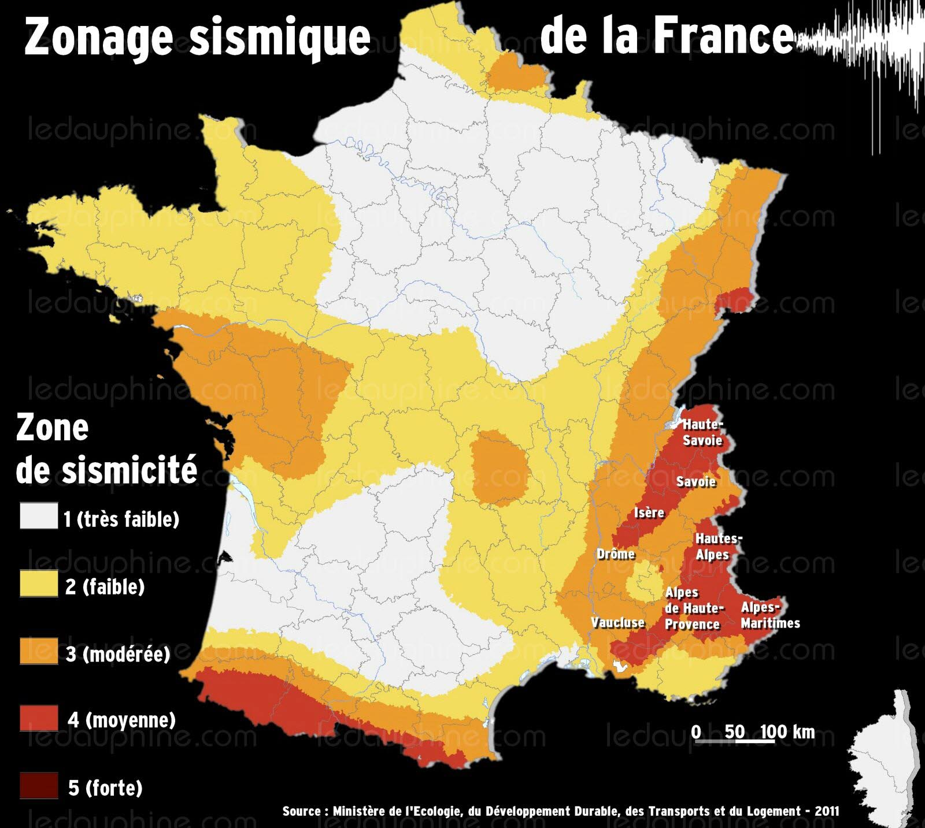
4° En France qu’elles sont les régions à risque ?
Risque 4 moyen:
-Le massif des Pyrénées
-La Savoie et haute Savoie
-Le massif des alpes
Risque 3 modéré:
-la vallée d’alsace
-la vallée du Doubs
-la vallée du Rhône
-l’auvergne
-Les régions pays de la Loire et Poitou Charentes
-Région Nord pas de calais

Slide 8
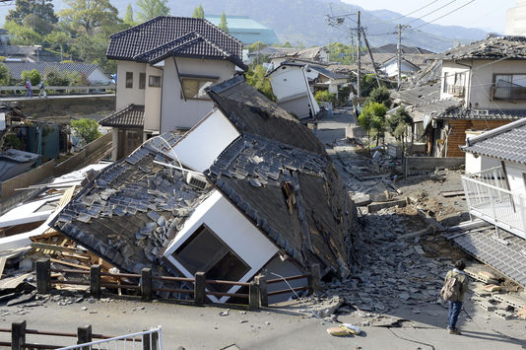
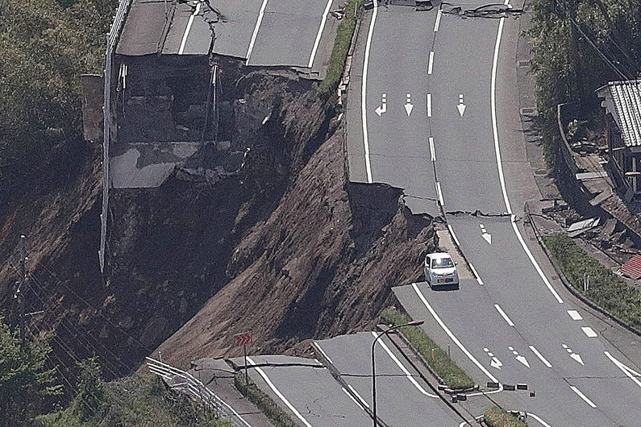
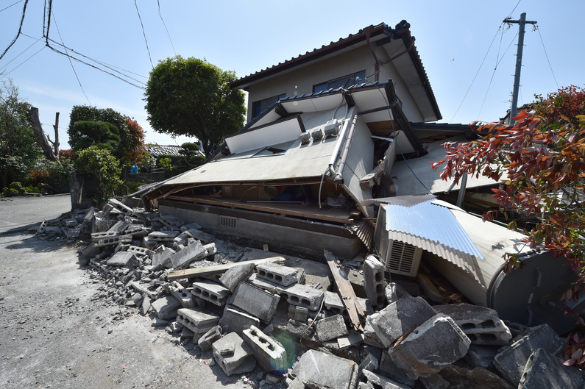
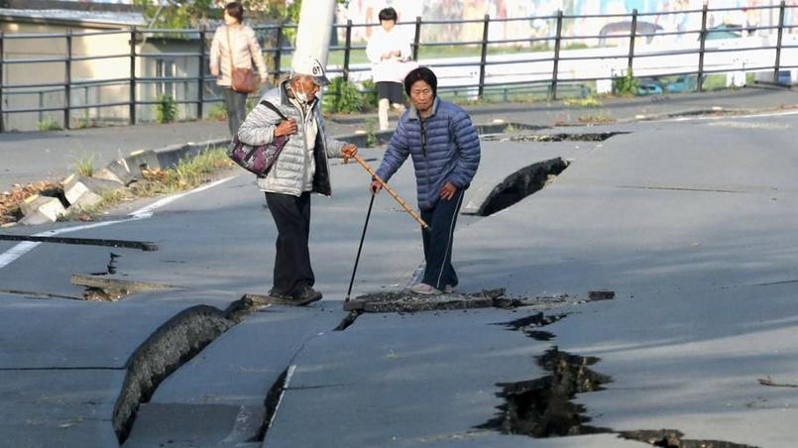
Séismes en avril 2016
2016 Japon

Slide 9
5° Quiz
1° comment appelle t’on l’échelle de mesure d’un séisme?
2° comment se libère l’énergie d’un séisme?
3° quels sont les continents les plus exposés?
4° en France quels sont les régions les plus exposés
5° quel niveau de risque sur notre région l’alsace?

